Slide 1
Water & Energie
Periode 3
IBS De community verbonden
Les 3 Collectieve energiesystemen

Slide 2
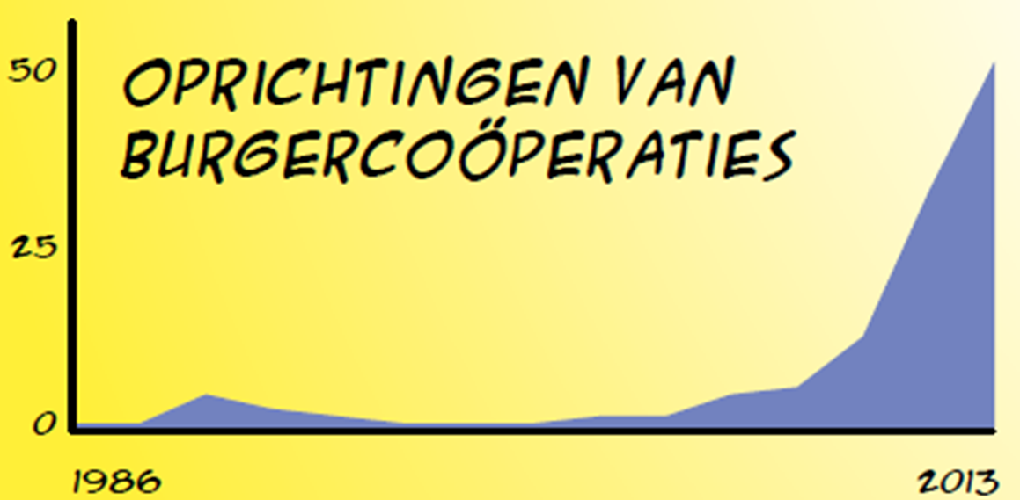
Vorige keer…
Coöperatie(s)
Notes:
Het is een zelfstandige organisatie.
De organisatie voert een onderneming.
Er is sprake van vrijwillig lidmaatschap.
De leden zijn eigenaar van het bedrijf.
De leden hebben zeggenschap over de koers van het bedrijf.
Leden hebben naast het lidmaatschap een zakelijke relatie met de onderneming.
De winst gaat naar de leden.

Slide 3
Planning voor deze periode
Week | Inhoud
1 | Aftrap
2 | Energie- en Gebiedscoöperaties
3 | Collectieve energiesystemen
4 | Warmtenetten
5 | Kleinschalige vergisting
6 | Postcoderoosregeling
7 | Kleinschalige collectieve afvalwaterzuivering (helofyten)
8 | Herhaling & excursie (helofyten)
9 | Geen lessen - toetsen
10 | Geen lessen i.v.m. herkansingen

Slide 4
Collectieve energie systemen
Welke ken je?

Slide 5
Collectieve installaties met warmtepompen

Slide 6
Collectieve installaties met warmtepompen
vakbladwarmtepompen

Slide 7
Collectieve systemen voor het opwekken van elektriciteit

Slide 8
Hoe regel je een collectief ?
Op het moment dat je elektriciteit produceert mag je dit niet zomaar leveren aan bijvoorbeeld je buren.
Je wordt dan een producent; je moet dan voldoen aan de nodige regels

Slide 9
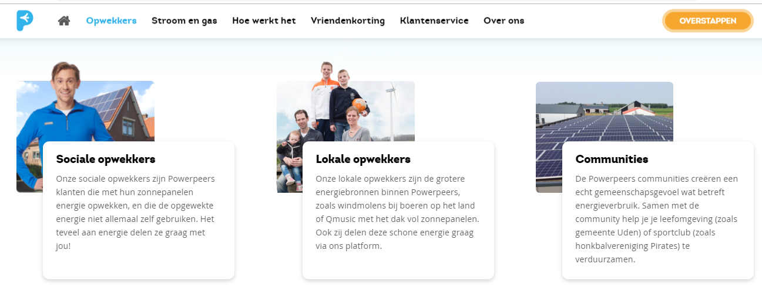

Slide 11
Of
Oprichten van een energie-coöperatie
Salderen
In de toekomst ontstaan er naar verwachting meer mogelijkheden door de ontwikkeling van het zogenoemde smartgrid

Slide 12
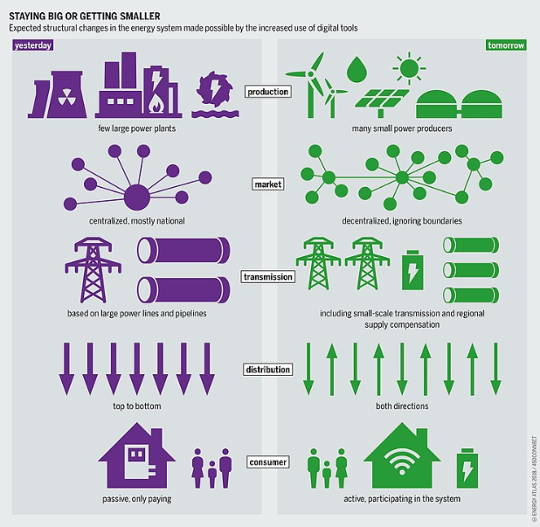

Slide 13
Collectieve energie systemen
Welke voordelen zijn er?

Slide 14
Collectieve energie systemen
Welke nadelen zijn er?

Slide 15
Bronnen
https://www.klimaatverbond.nl/
https://samenom.nl/over-om/
https://ondernemersplein.kvk.nl/de-cooperatie/
https://www.cooperatie.nl/
Tegenlicht
Power to the people
Voorbij de groene horizon

Slide 16
LA3 WE Coöperatie
Leaflet
Tijdlijn

